Slide 1



Считыватель показаний счетчика (СПС)
Акселерационная программа «Стартапы LETI» 2025
Лидер Эпохи Технологических Инноваций
Трекер проекта – Мельченко Сергей
Эксперт проекта – Мельченко Сергей
version 2.0

Slide 2

Актуальность и описание проекта
СПС – считыватель показаний счетчика создан для автоматизации процесс замера показаний счетчика.
Данные снимаются камерой со счётчика, отправляются на сервер, где обрабатываются и в виде цифр отправляются пользователю. В связи с всё большей автоматизацией и популяризации умных домов наш проект является актуальным.
Делается снимок
Отправка на сервер
Обработка изображения
Отправка пользовател
Довольный пользователь

Slide 3
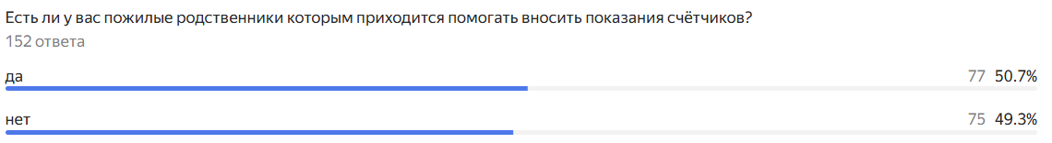
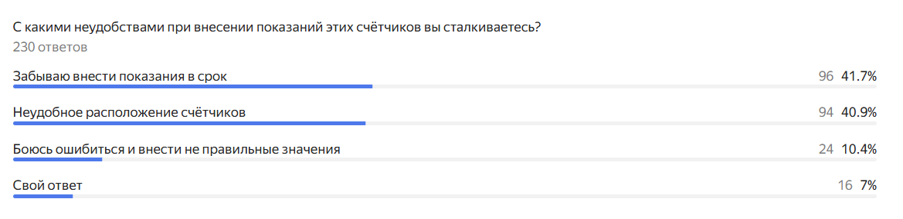
Проблема, которую решает проект.
Неудобное расположение счётчиков воды/газа
Невозможность вовремя внести показания счётчиков
Отсутствие доступа к счётчикам(нахождение в другом городе)
Невозможность снять показания в нескольких местах одновременно
Необходимость менять счётчики при внедрении умного дома
Невозможность увидеть цифры счётчика пожилым или слабовидящим
Необходимость выходить на улицу для снятия показаний счётчиков

Slide 4
ЦА, стейкхолдеры, потенциальные заказчики
Портрет целевой аудитории для В2С продуктов
От 18 до 60 лет, живущий в доме или квартире, арендодатель
среднего и рабочего класса, сфера работы не важна
Упрощение внесения показаний счётчиков, внедрение в систему умного дома, отслеживание расхода арендаторов
Портрет целевого заказчика для B2B продуктов
Производство, оборудованное станками и гидро, пневмо техникой
Средняя и крупная численность персонала
Лёгкость монтажа, конфиденциальность, упрощение автоматизации
Сотрудничество с такими сервисами как Госуслуги Дом, поступало предложение об интеграции
Стейкхолдеры проекта, кто имеет влияние на развитие - развивающее или ограничивающее
Служба сертификации, маркетпейсы, рекламные агентства
Всех стейкхолдеров можно заменить
Сертификация продукта, реклама, продажа B2C
Высокая зависимость от маркетплейсов, поставщиков и других стейкхолдеров можно заменить на подобные

Slide 5
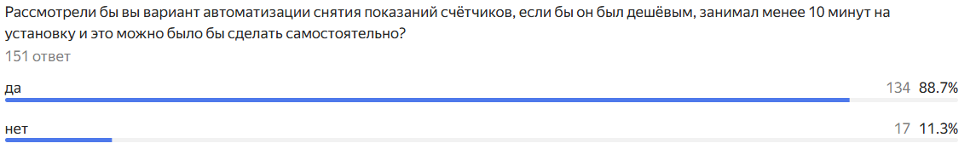
Решение, которое предлагает команда
Мы предлагаем Вам устройство, которое сделает Ваш счетчик умным и устранит необходимость ежемесячно вручную снимать показания
В основе нашего устройства лежит технология машинного зрения
В корпусе устройства расположены: камера для получения изображения; микроконтроллер для отправки изображения; устройство электропитания.
Возможны риски потери сигнала
Наш проект решает проблему ежемесячной рутины снятия показаний вручную и сложного доступа к счетчику благодаря технологии машинного зрения. Технология основана на принципах обработки и передачи изображения.

Slide 6
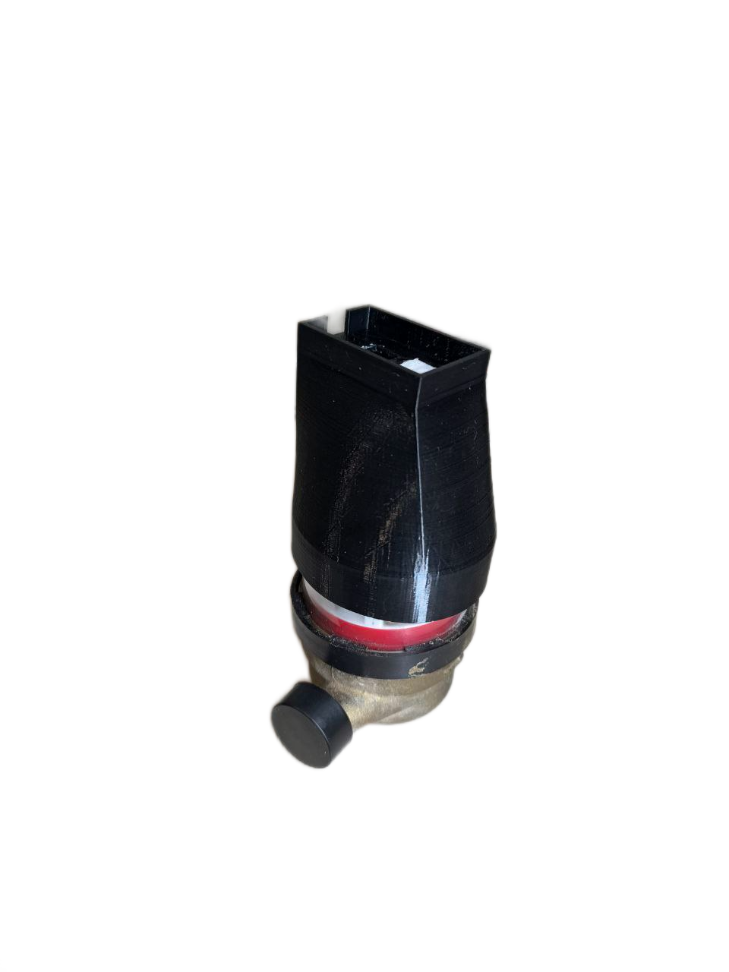
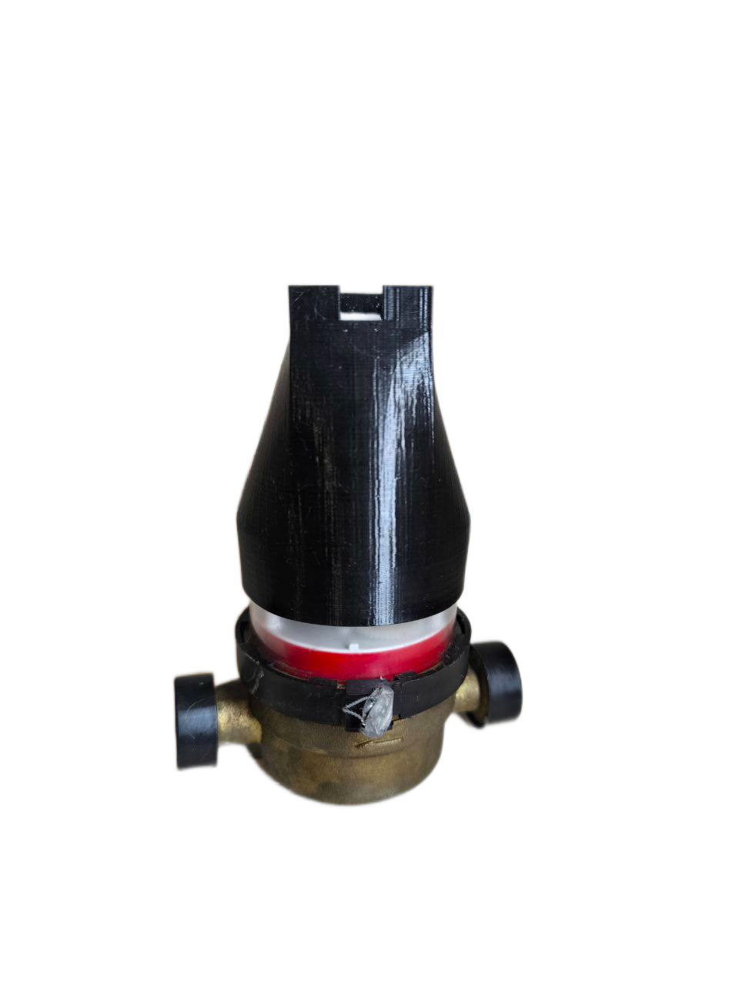
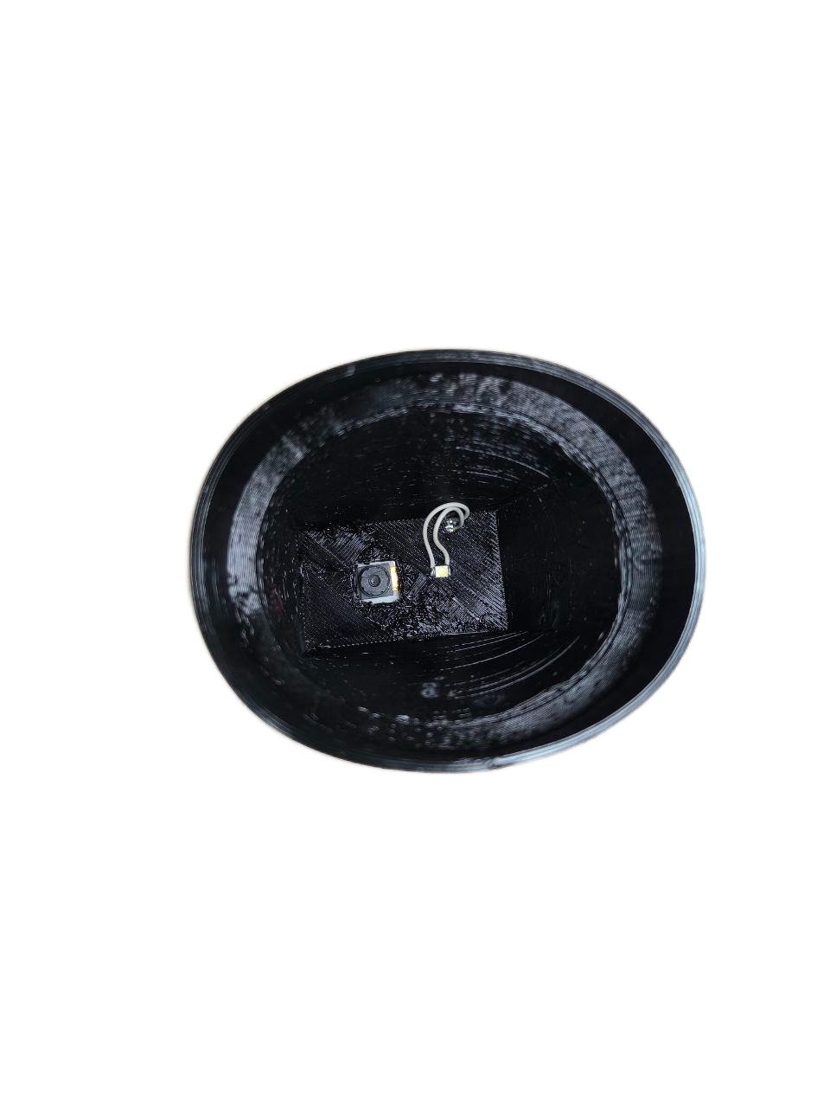
СПС – прототип

Slide 7
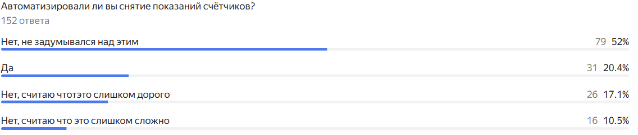
Рынок и Анализ конкурентов
 | СПС-1 | Импульсные счётчики | Декаст | Элехант | LoRaWAN Нормаис
Стоимость | 2000 (оценочно) | >5000 за комплект | >8000 | 2000 | 3000
Лёгкость установки | Поверх счётчика | Вместо старого | Вместо старого | Вместо старого | Поверх счётчика
Лёгкость настройки | очень легко | сложно | легко | легко | сложно
Автономность | год | - | 10 лет | 2 года | 12 лет
Универсальность | Полная | Унитарная система | Большая | Большая | Совместимость только внутри бренда
Обсуживание | Доступное | сложное | сложное | сложное | Сервисное

Slide 8
Ценностное предложение
Наш СПС (Считыватель Показаний Счетчика) помогает владельцам квартир и домов, которые хотят навсегда избавиться от рутины ежемесячного снятия и передачи показаний. Мы делаем это, полностью автоматизируя процесс с помощью камеры и искусственного интеллекта, которые точно распознают и передают данные. В результате наш сервис гарантирует абсолютную точность и своевременность, избавляя вас от риска ошибок, просрочек и штрафов — в отличие от устаревшего ручного метода, который требует времени, сил и зачастую приводит к неприятностям.

Slide 9
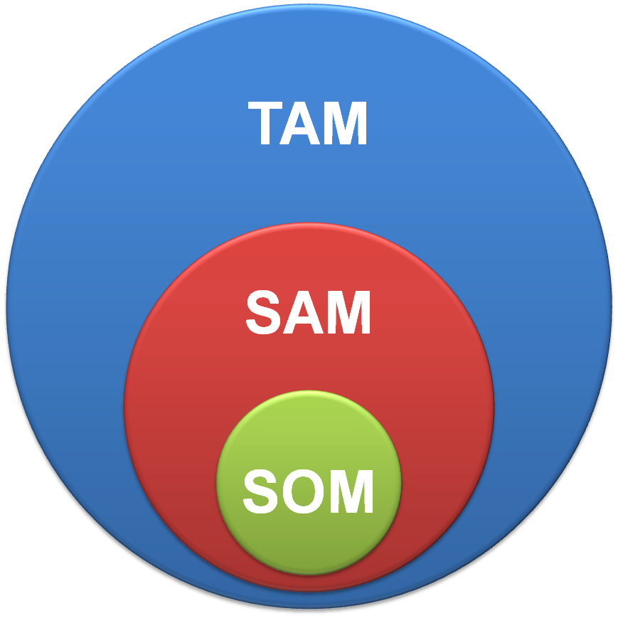
Оценка рынка счётчиков в России
~748,000 млн руб.
~52,000 млн руб.
~80 млн руб.

Slide 10
Сходимость
Средний чек | 3 800,00
САС | 15,00
Переменные расходы | 1 808,00
Стоимость в закупке | 1 100,00
Доставка | 380,00
SMS-уведомления | -
Налоги (УСН 6%) | 228,00
Зарплата с налогами рабочих | 100,00
Маржа (Gross margin) | 1 992,00
Постоянные расходы | 45 000,00
ФОТ с налогами | 5 000,00
Офис | 30 000,00
Бухгалтерия | 5 000,00
Поддержка сайта | 5 000,00
Точка безубыточности | 22,59
Прибыль 1 млн.рублей | 524,60

Slide 11
SWOT-анализ
Сильные стороны:
Полная автоматизация
Технология машинного зрения
Простота установки
Подходит для B2B и B2C
Слабые стороны:
Зависимость от маркетплейсов для B2C сегмента
Риски потери сигнала прибора(при отсутствии сети)
Новый менее известный продукт на рынке
S
W
T
O
Угрозы:
Конкуренция на рынке
Недоверие к точности данных
Политика конфиденциальности
Возможное устаревание технологии
Возможности:
Интеграции в системы умного дома
Государственные программы ЖКХ
Партнерства с компаниями (B2B)

Slide 12
Матрица SWOT-анализа
Сильные стороны
Слабые стороны
Использование
возможностей
Заключение партнерства с управляющими компаниями, предлагая им готовое решение для автоматизации
Компенсация зависимости от маркетплейсов за счет развития прямых продаж через партнерские сети
Преодоление
угроз
Простота установки и универсальность – ключевые преимущества перед конкурентами
Постоянные обновления алгоритмов распознавания для поддержания технологического лидерства.
Разработать гибкую программу лояльности и поддержки клиентов для удержания аудитории
Диверсифицировать каналы продаж, чтобы снизить риски, связанные с маркетплейсами.

Slide 13
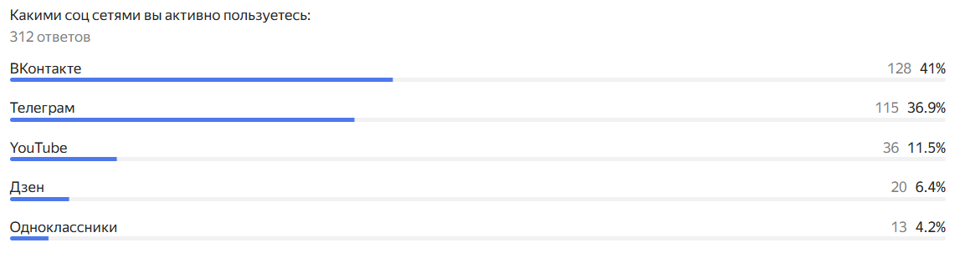
Стратегия продвижения
На этапе привлечения внимания основная роль отводится digital-каналам: публикации в отраслевых Telegram-каналах, коллаборации с блогерами и статьи на тематических площадках.
На этапе интереса используются следующие форматы: обзоры и посты о практическом применении продукта, формирующие доверие к бренду.
В качестве визуализации формата мы используем сайт (одна страница) с описанием продукта, ссылками на маркетплейсе и соц. сети, а также контактные данные
На этапе выбора и покупки подключаются e-mail-рассылки, демонстрации на выставках и прямые продажи на маркетплейсах.
Для поддержания лояльности и повторных продаж — новости компании, обучающий контент и кейсы с клиентами.

Slide 14
Текущий статус проекта, дорожная карта проекта
Поиск кадров и доработка технического решения для производства. Необходимо сделать плату и адаптировать её производство, доработать прототип варианта с внешним питанием и без, разработка маркетинговой стратегии.
Поиск производственной площади, закупка оборудования, старт производства, реклама. Купить 3д принтеры для корпусов, паяльное оборудование, найти подходящее помещение для производства в нужных масштабах.
Производство, начало работы с B2B. Доработка устройства под нужды оптовых покупателей, адаптация нового продукта к производству, оптимизация имеющейся производственной линии.
1-4.2026
5-7.2026
8-10.2026
1 этап
2 этап
3 этап

Slide 15
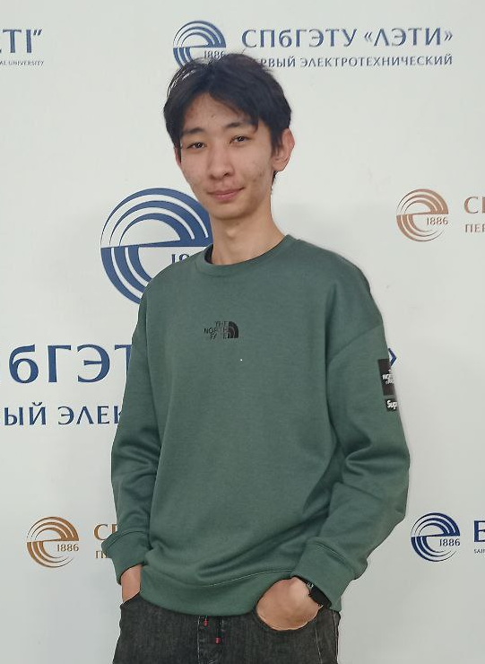
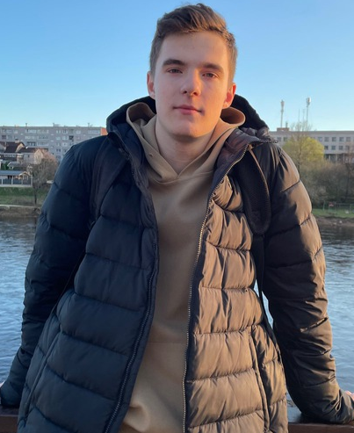
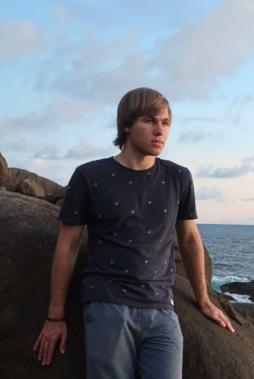
Команда проекта
Байменов Алимжан Аманжолович,
Лидер
Руководство проектом
Куликов Никита Витальевич,
Программист
Создание программного кода для систем проекта
Алябьев Даниил Евгеньевич,
Реализатор
Разработка продукта

Slide 16

Контакты
Сайт:
https://sps-site.github.io/SPS.site/
Телефон: +7 919 271 4500
Эл. почта: Zicof21@yandex.ru

